Slide 1
Всё про комплексные числа

Slide 2
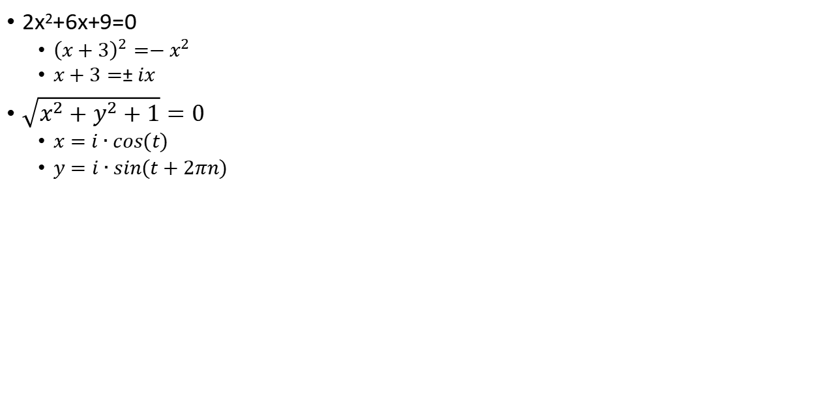
Small examples:
2x²+6x+9=0
${\left(x+3\right)}^{2}=−x^{2}$
$x+3=±ix$
$\sqrt{x^{2}+y^{2}+1}=0$
$x=i∙cos(t)$
$y=i∙sin(t+2πn)$

Slide 3
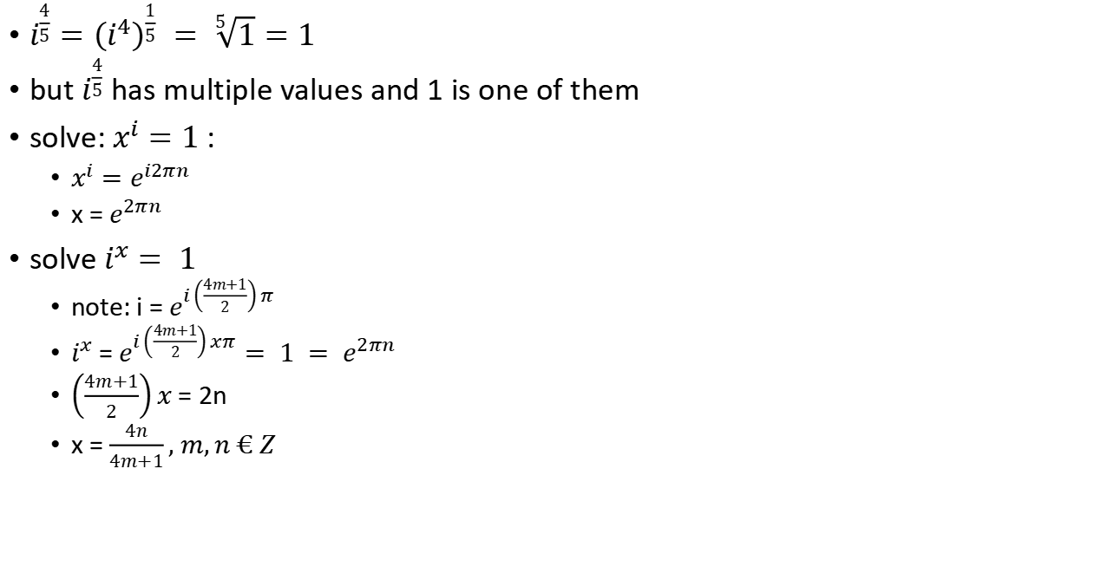
$i^{\frac{4}{5}}={\left(i^{4}\right)}^{\frac{1}{5}} = \sqrt[5]{1}=1$
but $i^{\frac{4}{5}}$ has multiple values and 1 is one of them
solve: $x^{i}=1$ :
$x^{i}=e^{i2πn}$
x = $e^{2πn}$
solve $i^{x}= 1$
note: i = $e^{i\left(\frac{4m+1}{2}\right)π}$
$i^{x}$ = $e^{i\left(\frac{4m+1}{2}\right)xπ}= 1 = e^{2πn}$
$\left(\frac{4m+1}{2}\right)x$ = 2n
x = $\frac{4n}{4m+1}, m,n € Z$

Slide 4
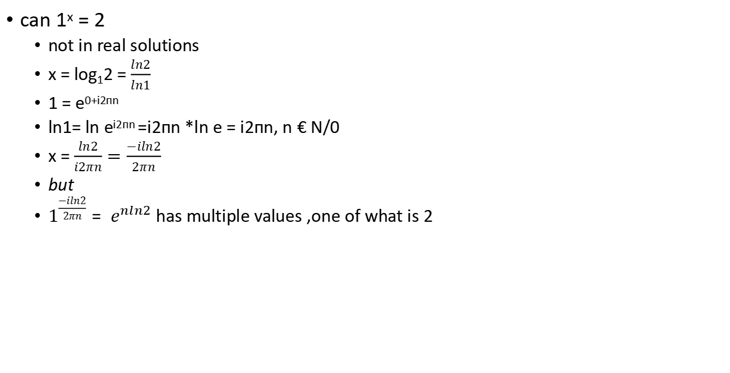
can 1^{x} = 2
not in real solutions
x = log₁2 = $\frac{ln2}{ln1}$
1 = e^{0+i2пn}
ln1= ln e^{i2пn} =i2пn *ln e = i2пn, n € N/0
x = $\frac{ln2}{i2πn}=\frac{−iln2}{2πn}$
but
$1^{\frac{−iln2}{2πn}}= e^{nln2}$ has multiple values ,one of what is 2

Slide 5
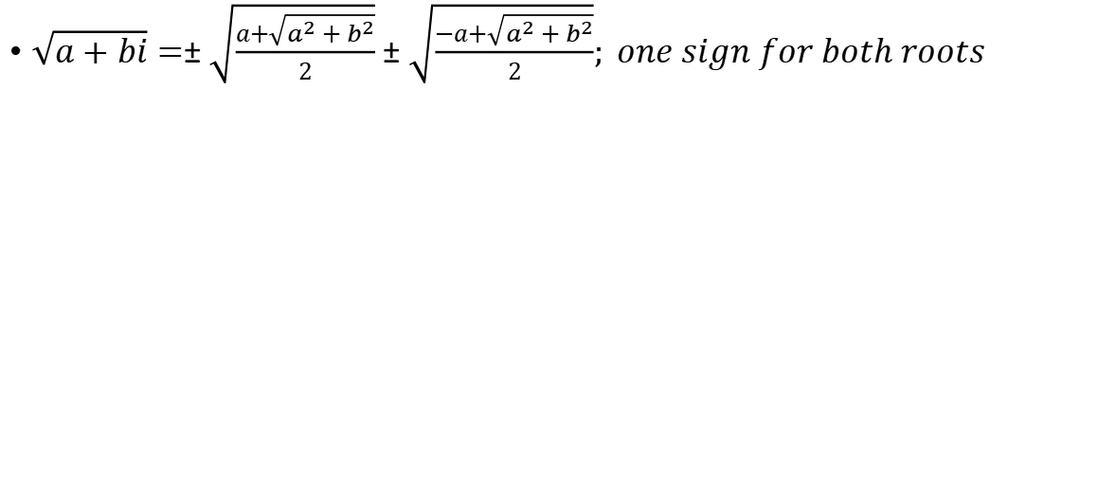
$\sqrt{a+bi}=±\sqrt{\frac{a+\sqrt{a^{2}+b^{2}}}{2}}±\sqrt{\frac{−a+\sqrt{a^{2}+b^{2}}}{2}}; one sign for both roots$

Slide 6
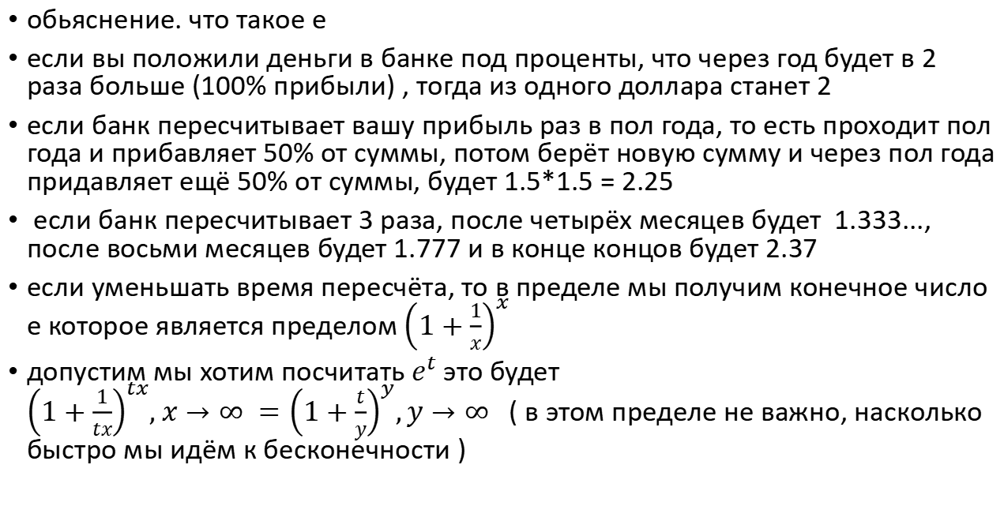
обьяснение. что такое e
если вы положили деньги в банке под проценты, что через год будет в 2 раза больше (100% прибыли) , тогда из одного доллара станет 2
если банк пересчитывает вашу прибыль раз в пол года, то есть проходит пол года и прибавляет 50% от суммы, потом берёт новую сумму и через пол года придавляет ещё 50% от суммы, будет 1.5*1.5 = 2.25
если банк пересчитывает 3 раза, после четырёх месяцев будет 1.333..., после восьми месяцев будет 1.777 и в конце концов будет 2.37
если уменьшать время пересчёта, то в пределе мы получим конечное число e которое является пределом ${\left(1+\frac{1}{x}\right)}^{x}$
допустим мы хотим посчитать $e^{t}$ это будет ${\left(1+\frac{1}{tx}\right)}^{tx}, x→∞ ={\left(1+\frac{t}{y}\right)}^{y},y→∞$ ( в этом пределе не важно, насколько быстро мы идём к бесконечности )

Slide 7
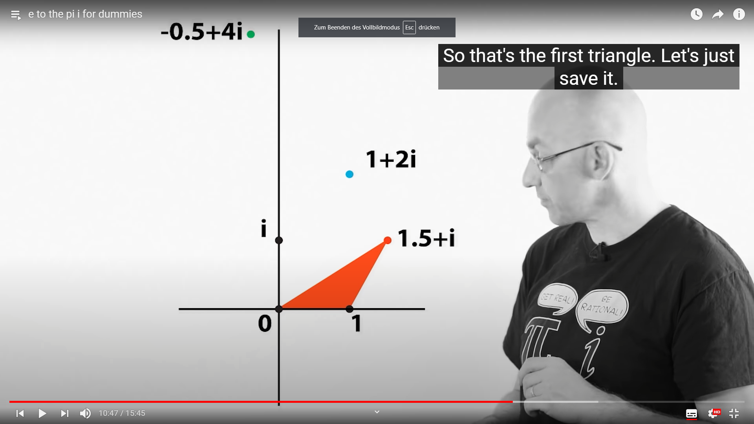
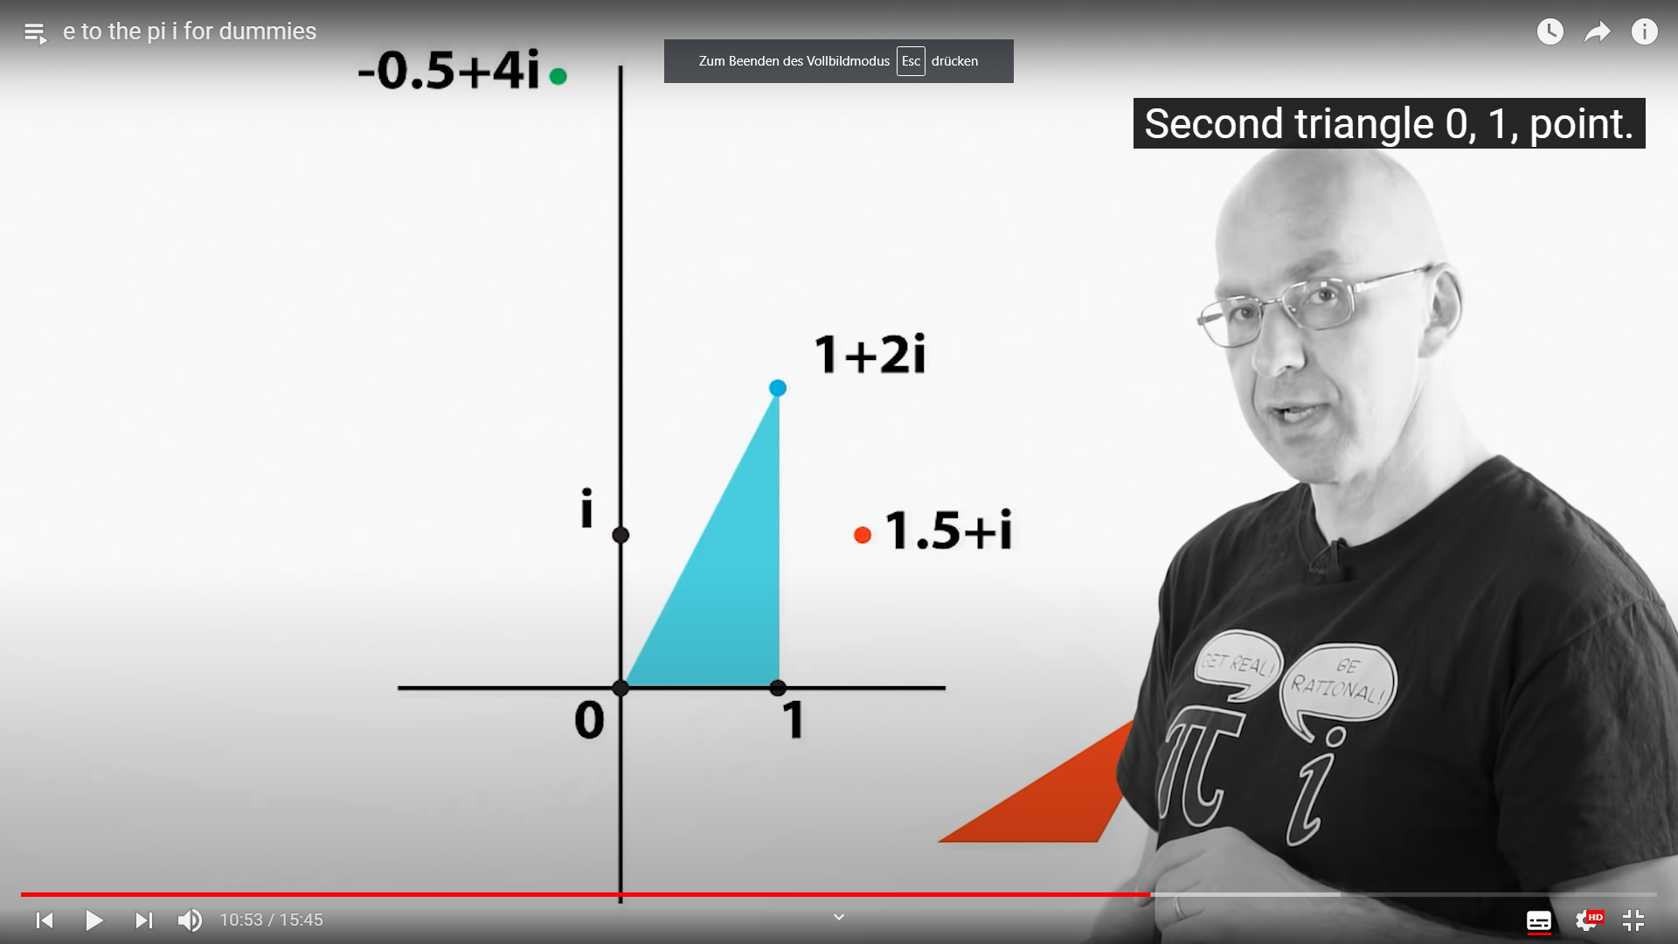
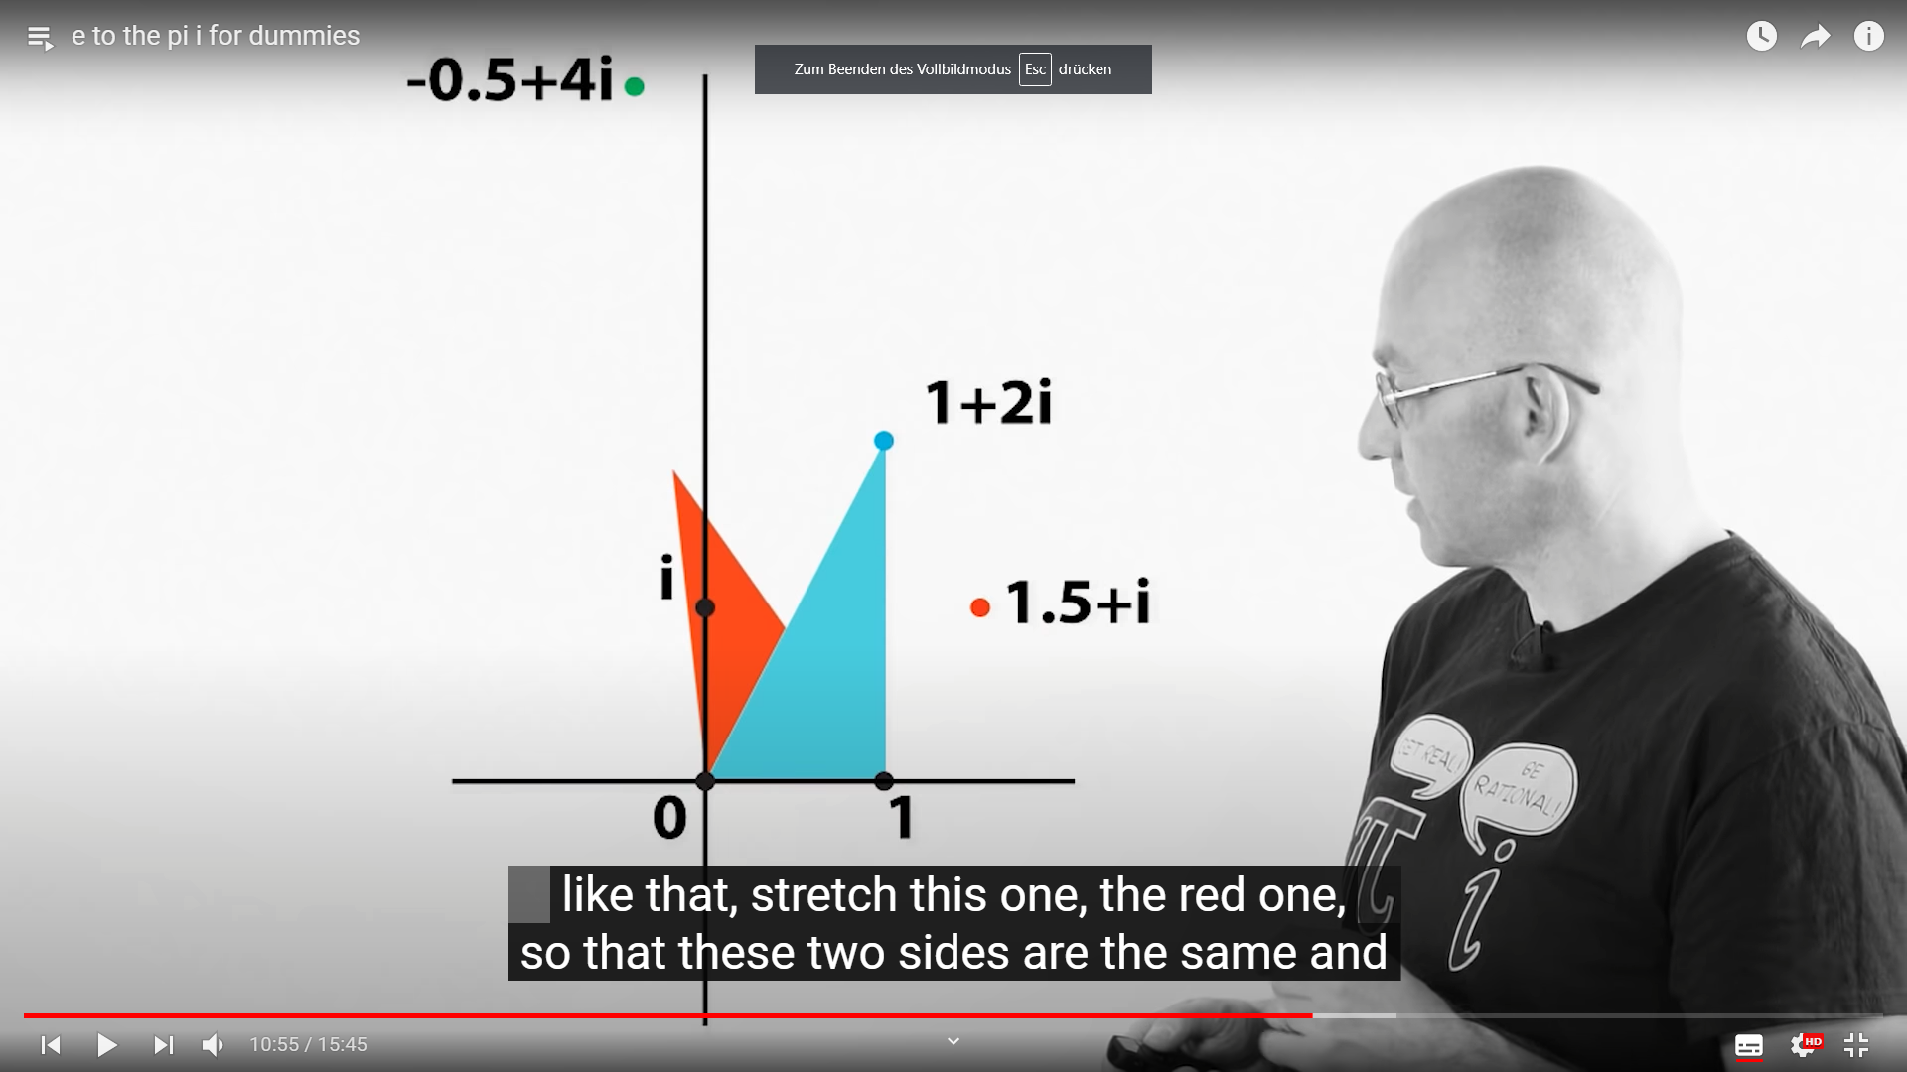
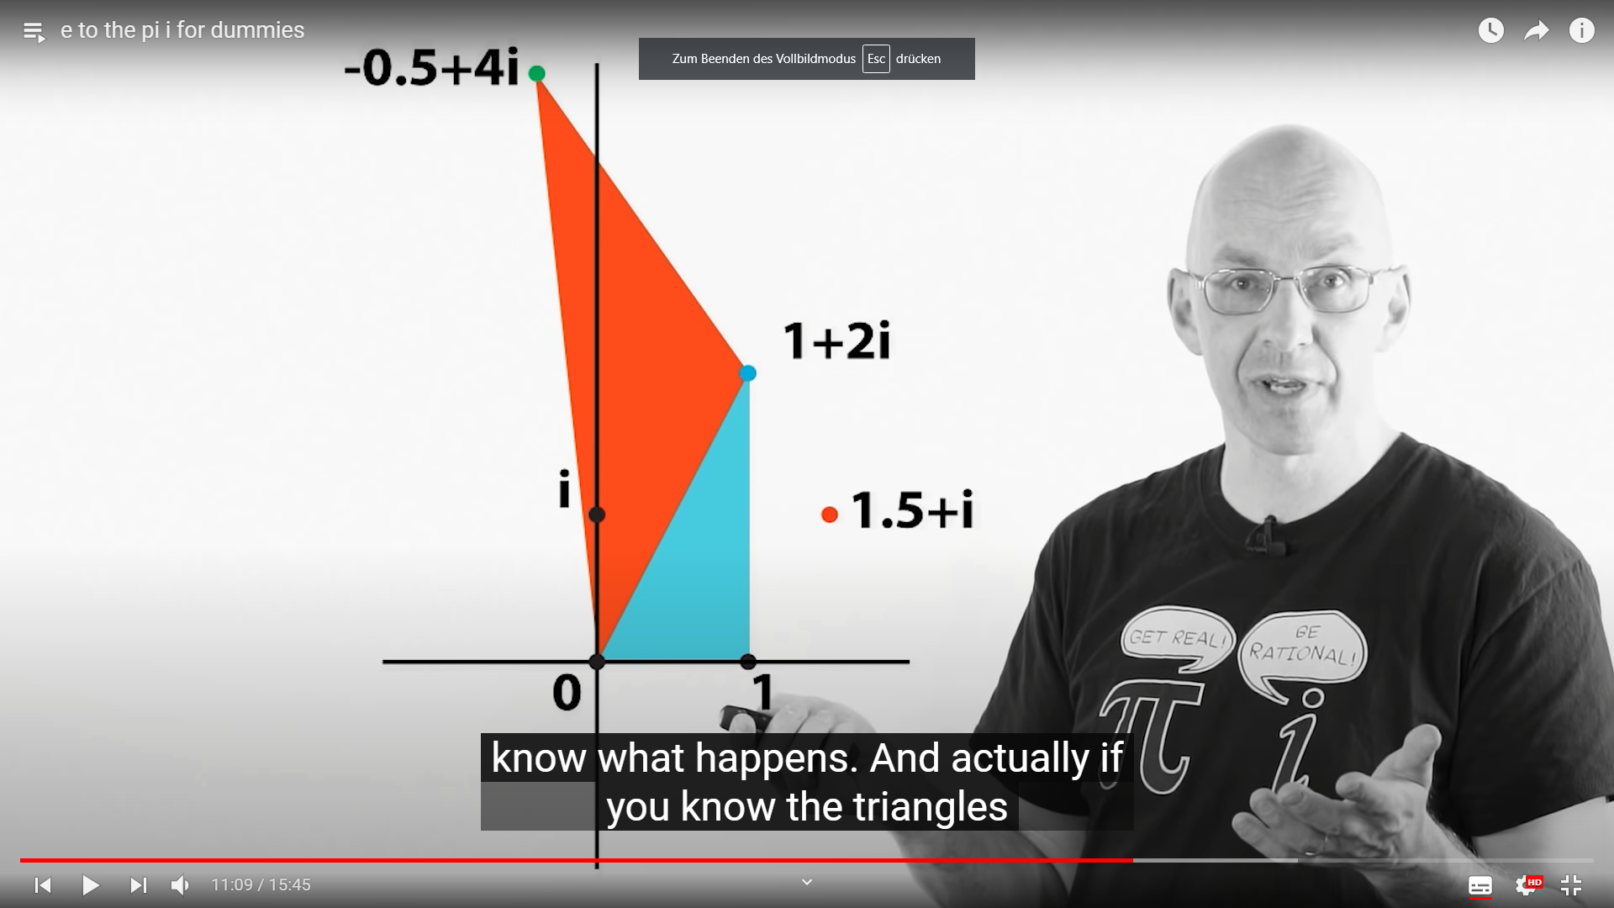
Геометрическое представление умножения комплексных чисел
https://www.youtube.com/watch?v=-dhHrg-KbJ0&list=RDCMUC1_uAIS3r8Vu6JjXWvastJg&index=6
(1.5 + i)(1+2i) = 1.5 + 3 i + i - 2 = -0.5 + 4i
первое число 1.5 + i представлено оранжевым треугольником
второе 1 + 2i представлено синим треугольником
мы кладём основание 0-1 одного на линию 0- (a+ ib) другого
скалируем второй треугольник так чтобы линии были одинакового размера

Slide 8
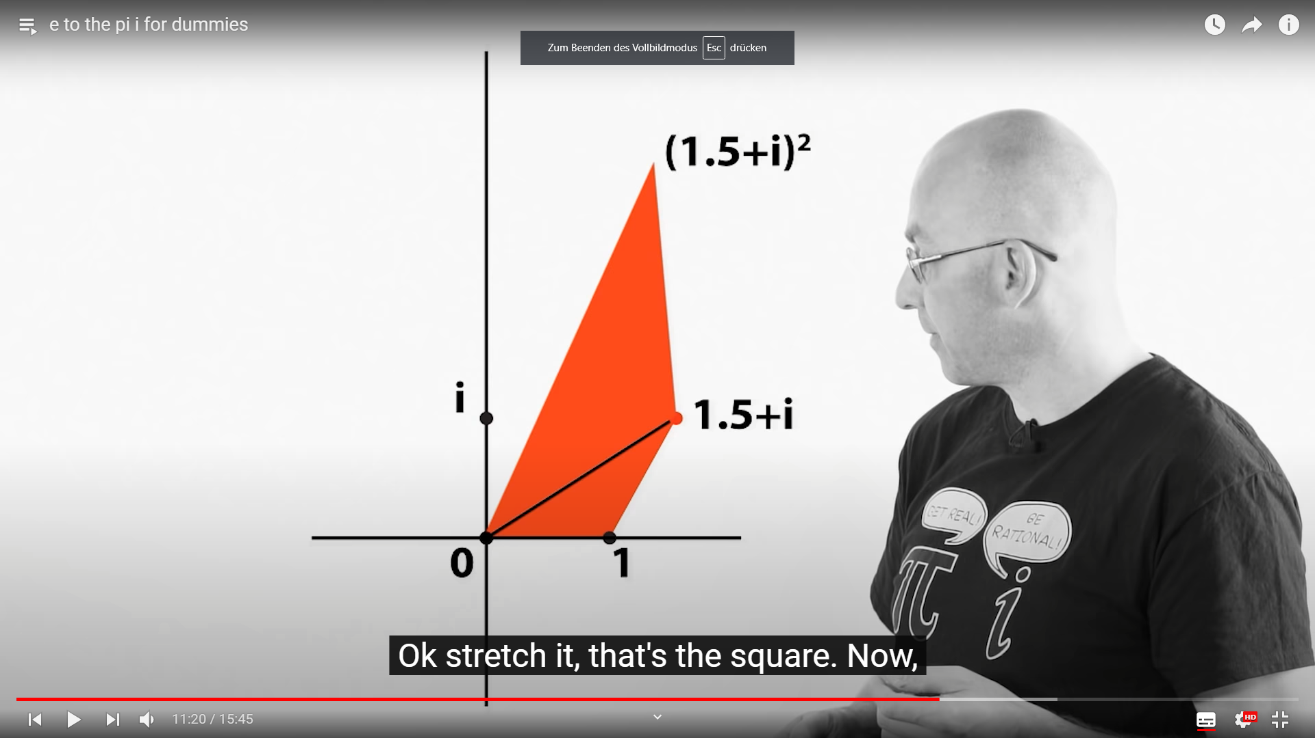
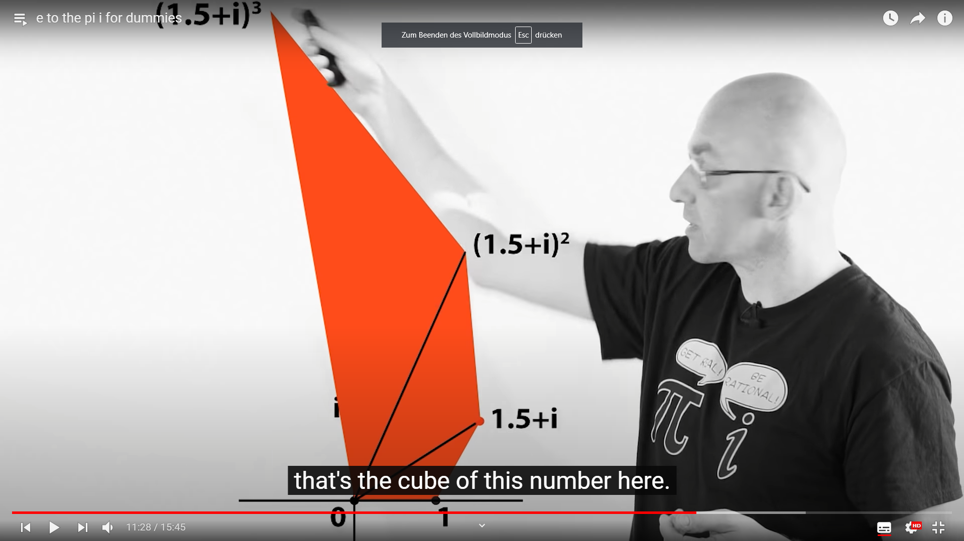
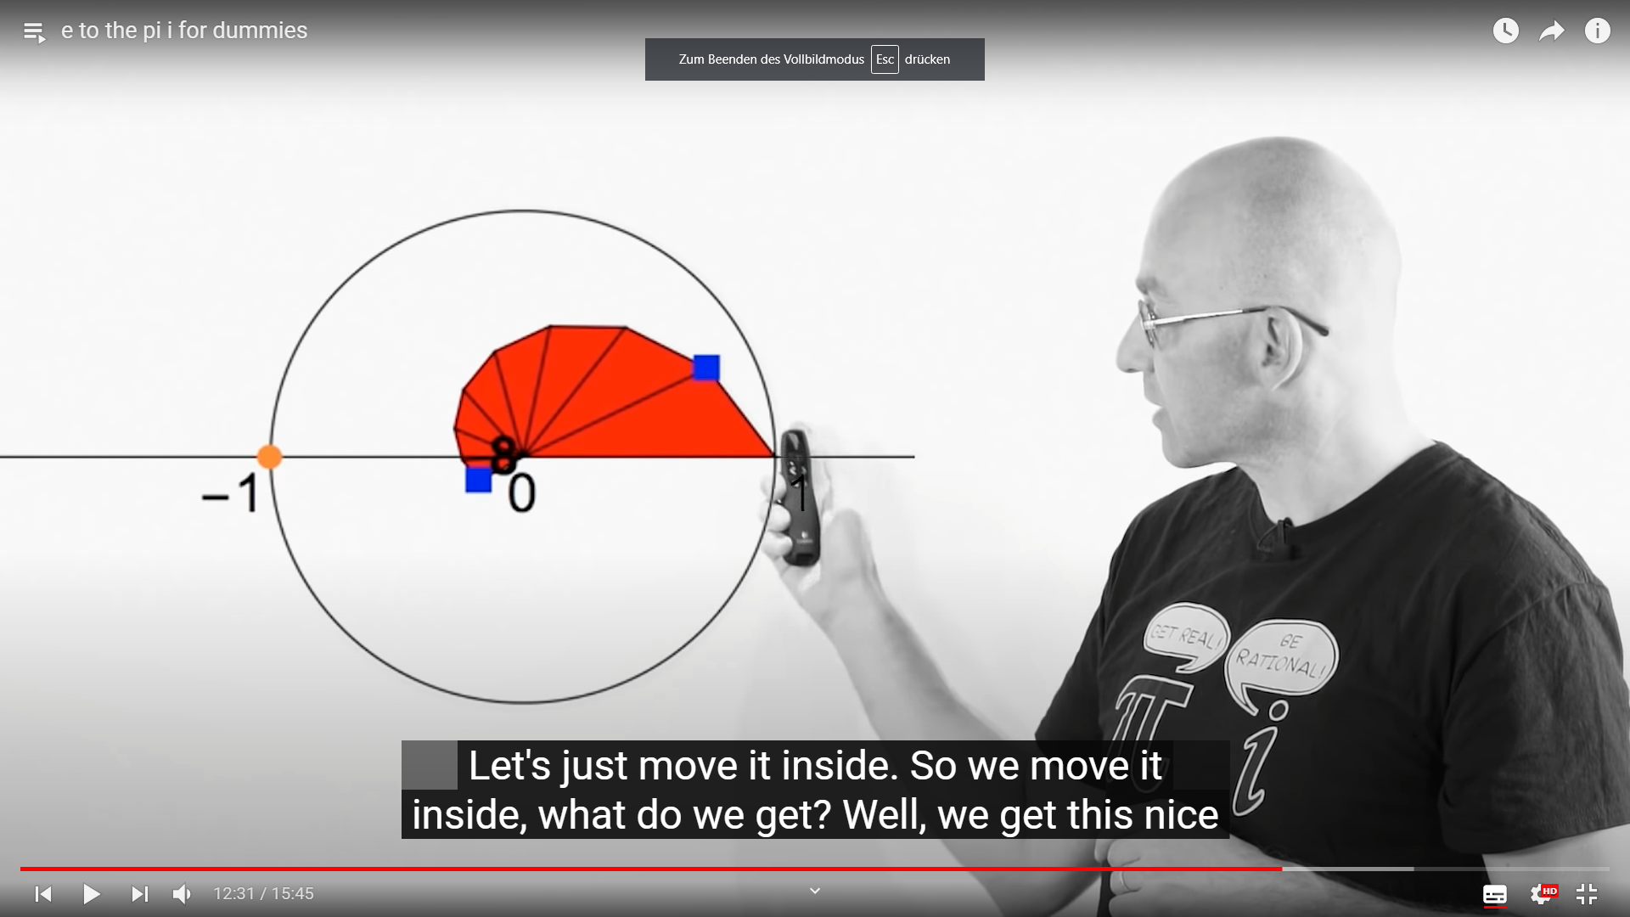
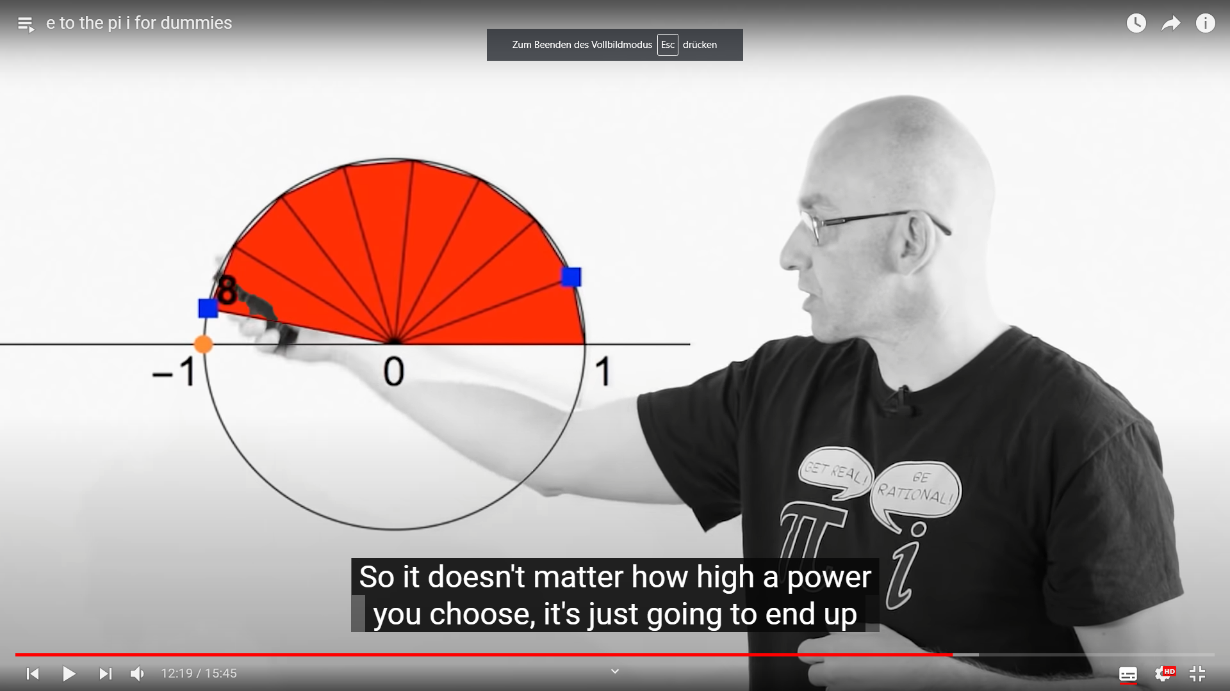
Таким же образом мы можем возвести комплексное число в квадрат
или в куб.
далее в степени n получим увеличивающуся спираль, если модуль комплексного числа больше 1
или уменьшающуюся, стремящуюся к 0 если модуль меньше.
если модуль комплескного числа равен единице то треугольники будут одинаковые внутри единичной окружности

Slide 9
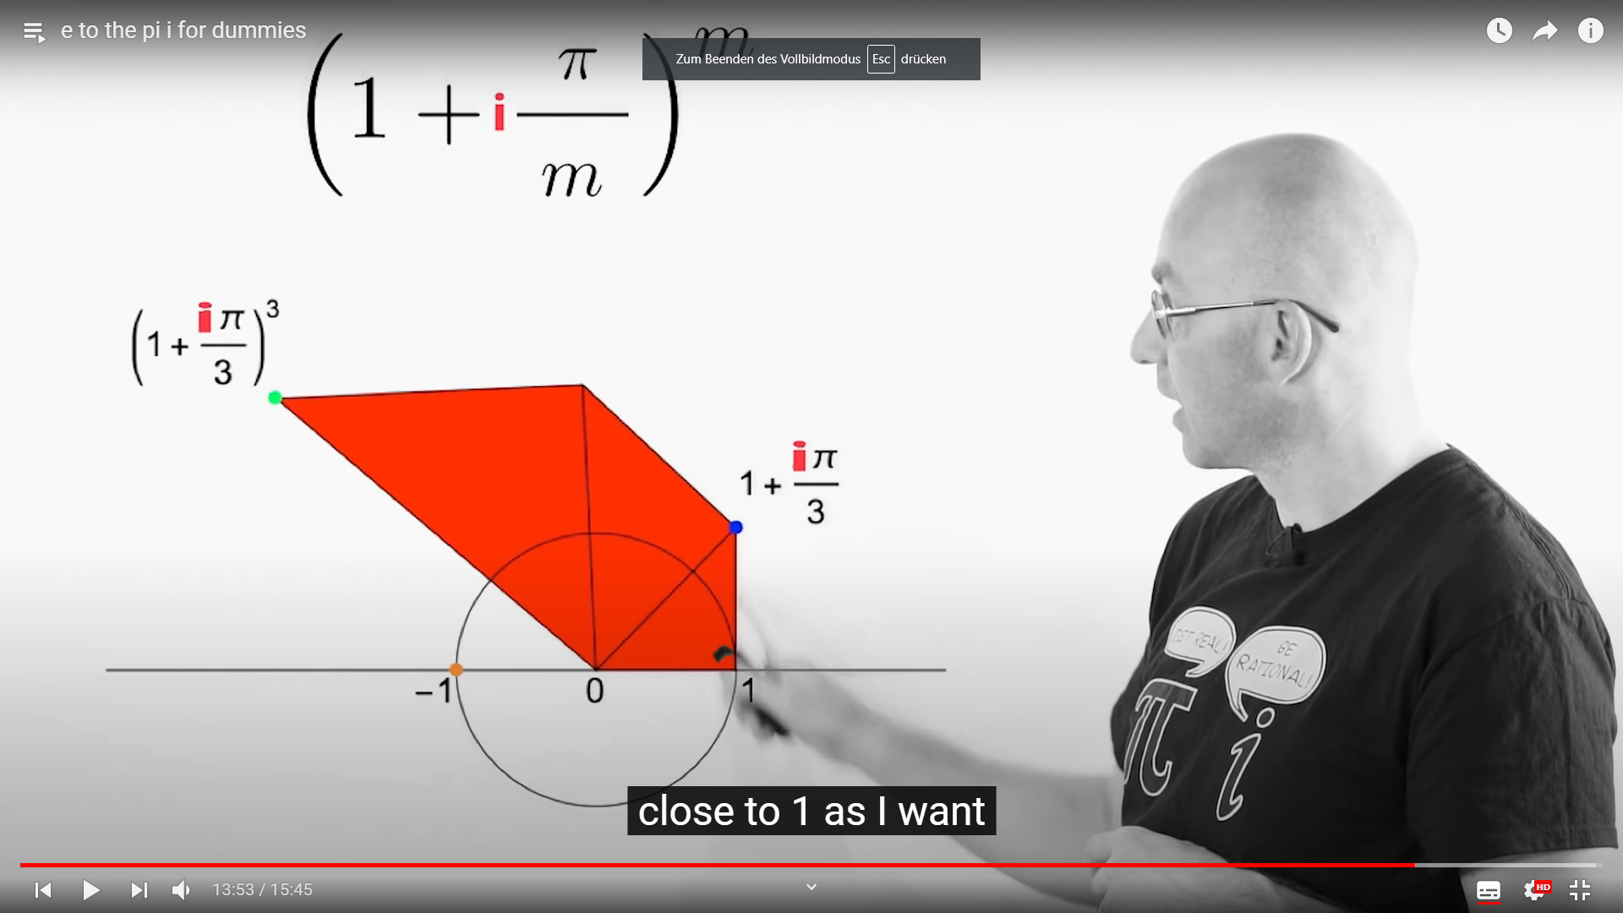
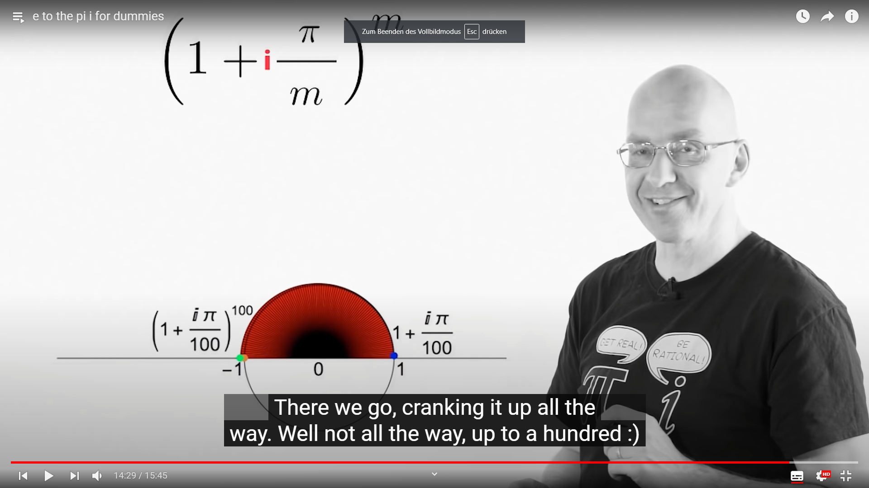
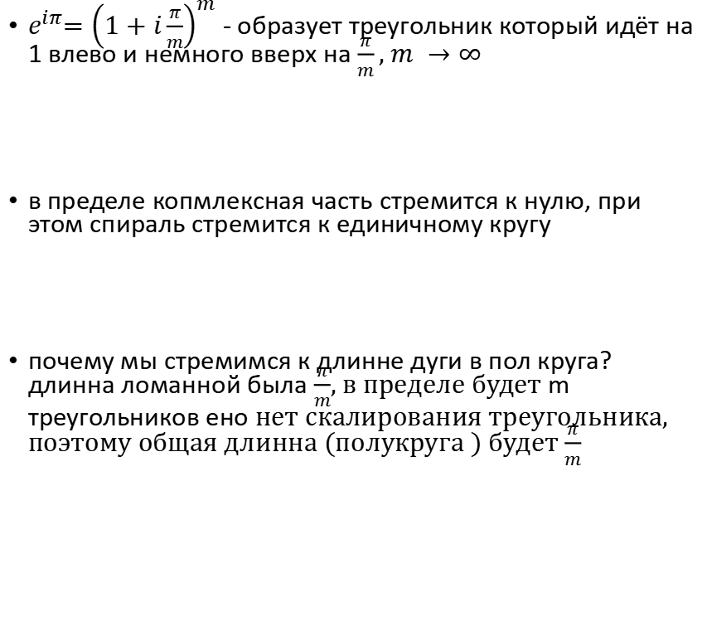
e to the pi i for dummies
$e^{iπ}{=\left(1+i\frac{π}{m}\right)}^{m}$ - образует треугольник который идёт на 1 влево и немного вверх на $\frac{π}{m}, m →∞$
в пределе копмлексная часть стремится к нулю, при этом спираль стремится к единичному кругу
почему мы стремимся к длинне дуги в пол круга? длинна ломанной была $\frac{π}{m}$, в пределе будет m треугольников ено нет скалирования треугольника, поэтому общая длинна (полукруга ) будет $\frac{π}{m}$

Slide 10
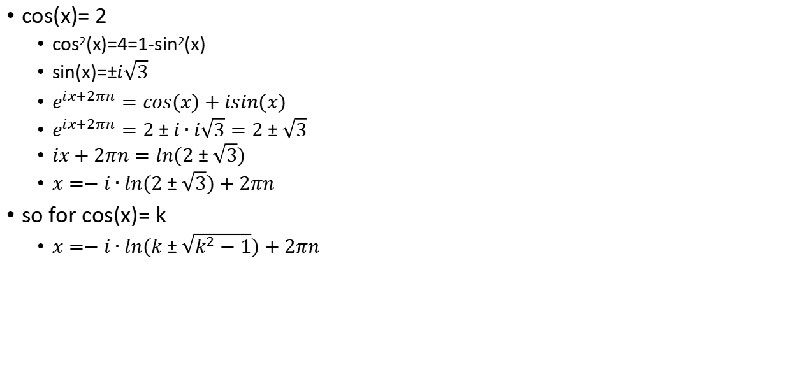
cos x > 1:
cos(x)= 2
cos²(x)=4=1-sin²(x)
sin(x)=$±i\sqrt{3}$
$e^{ix+2πn}=cos(x)+isin(x)$
$e^{ix+2πn}=2±i∙i\sqrt{3}=2±\sqrt{3}$
$ix+2πn=ln(2±\sqrt{3})$
$x=−i∙ln(2±\sqrt{3})+2πn$
so for cos(x)= k
$x=−i∙ln(k±\sqrt{k^{2}−1})+2πn$

